Slide 1

2021
FLASK
Redis
汇报人：李柯凡

Slide 2

01
Redis简介
目录
Redis数据结构
02
CONTENTS
04
Redis集群

Slide 3

01
Redis简介
Remote Dictionary Server
PART ONE

Slide 4

01
Redis
持久化方式：
RDB：在指定的时间间隔内将内存中的数据写入磁盘
通过fork子进程实现，性能较好，数据恢复容易
不能完全避免数据丢失
AOF：以日志形式记录服务器所处理的写、删除操作，不记录查询操作
数据更安全
数据恢复较慢
Remote Dictionary Server
Redis 是完全开源的，C语言编写的一个高性能的跨平台的 key-value 数据库。
数据存储在内存中，持久化到磁盘

Slide 5
01
Redis优势
性能极高，数据存储在内存中，并持久化到磁盘
Redis支持 Strings, Lists, Hashes, Sets 及 Ordered Sets 数据类型操作。
Redis的所有操作都是原子性的，意思就是要么成功执行要么失败完全不执行。单个操作是原子性的。
Redis还支持 publish/subscribe, key 过期等等特性。
Redis支持数据的备份，即master-slave模式的数据备份。

Slide 6
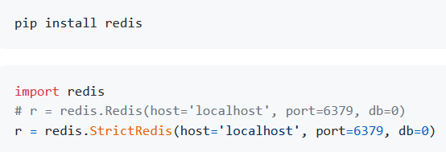
01
Python使用Redis
StrictRedis的函数名称和redis命令行使用的命令基本相同，而Redis在使用一些函数时，参数的顺序会和redis命令行不一样

Slide 7
02
Redis数据结构
PART TWO

Slide 8
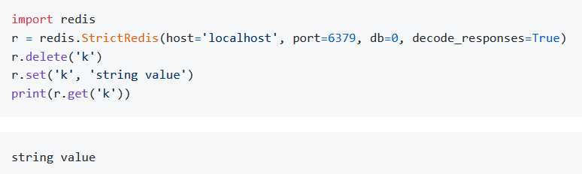
02
字符串
按照键值对的形式存储，一个key对应一个value
string 类型是二进制安全的，因此可以存储任何数据，一条数据最大为512MB
默认获取的是byte类型的字符串，添加decode_responses=True自动将结果转为utf-8格式

Slide 9
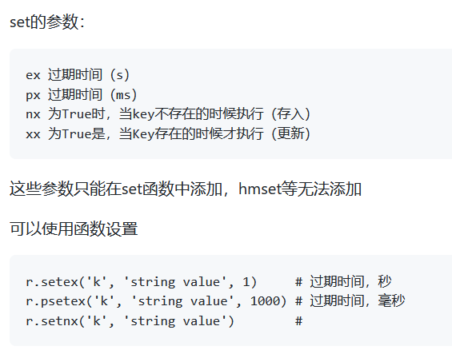

Slide 10
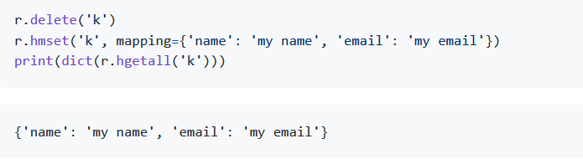
02
Hash
一个key对应一个哈希表，哈希表使用字符串类型的field和value存储，适合存储对象数据

Slide 11
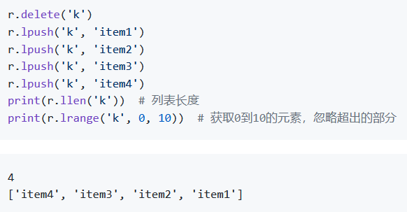
02
列表
一个列表最多可以包含 2^32 - 1 个元素，约40亿个

Slide 12
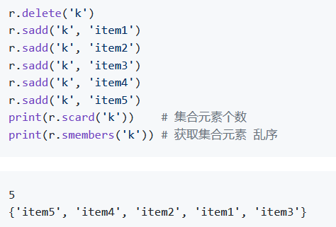
02
集合
集合成员是唯一的 集合的添加、删除、查找复杂度都是O(1)
一个集合最多存放 2^32 - 1 个元素

Slide 13
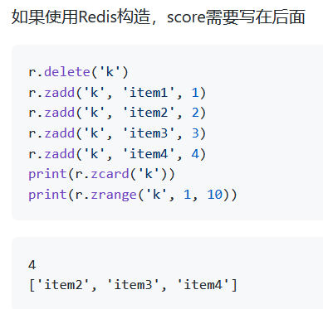
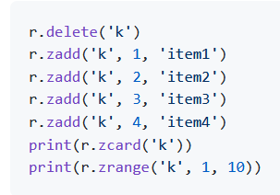
02
有序集合
添加、删除、查找的复杂度都是O(1)，最大数量是 2^32-1
每个集合成员都具有一个score，通过score对成员实现排序，score可以重复

Slide 14
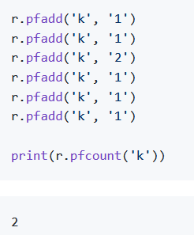
02
HyperLogLog
实现大量数据的基数统计（数据集去重后的数量）功能

Slide 15
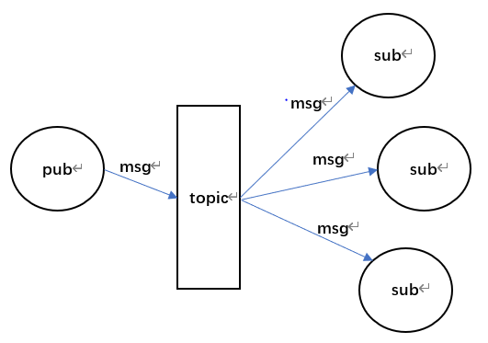
02
pub sub
类似消息队列，pub（发送者）发送消息，sub（接收端）接收消息

Slide 16
03
Redis集群
PART Three

Slide 17
03
Redis集群
redis集群可以提高redis的性能和可用性
redis集群中，包括一个主节点(Master)和多个从节点(slave)，基于主从复制实现redis集群的数据同步
通过哨兵模式监控主节点的状态，当主节点宕机后选举出新的主节点。
主节点：执行读、写任务
从节点：只读节点
因此可以应对需要大量读数据的任务
单个Redis：
不稳定，redis服务器宕机后没有可用的服务
读写性能有限

Slide 18
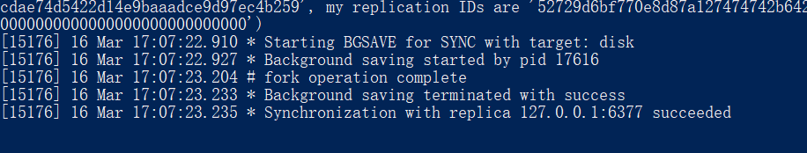
03
主从复制
提高集群可用性，分担读取数据的压力
从数据库启动后会发出请求进行全量复制，主数据库进行增删改后会告诉从数据库，进行增量同步
修改从数据库的配置文件，redis.conf
salveof <Master的ip> <Master的端口>
测试中使用不同的端口启动两个从数据库

Slide 19
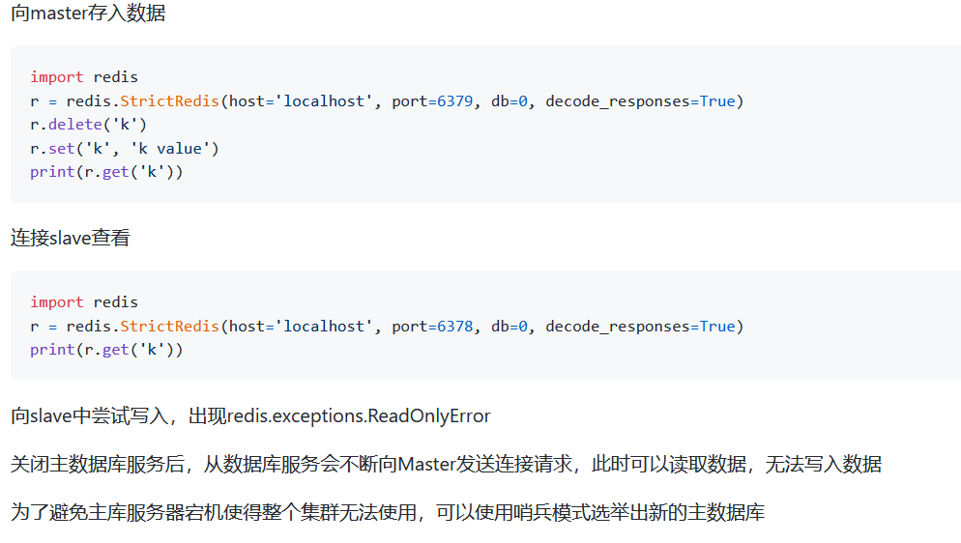

Slide 20
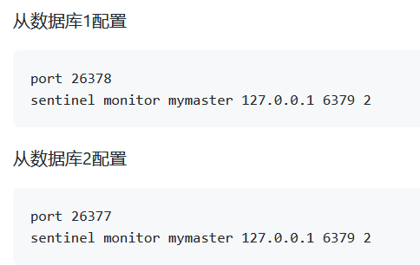
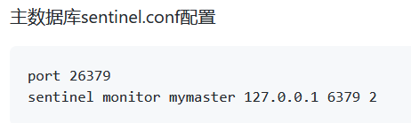
03
哨兵模式
在主节点故障时自动选举出新的主节点
需要启动三个哨兵进程
三个数据库安装目录下新建配置文件sentinel.conf

Slide 21
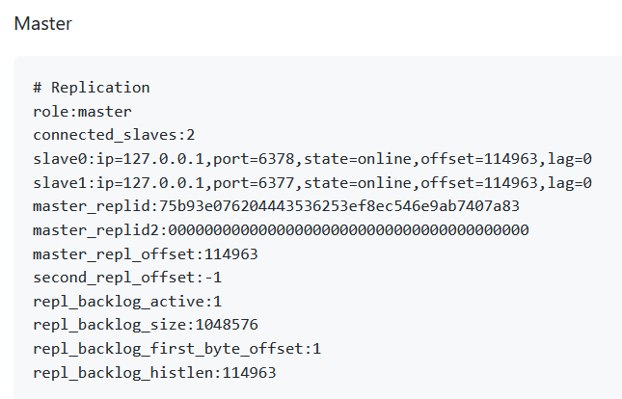
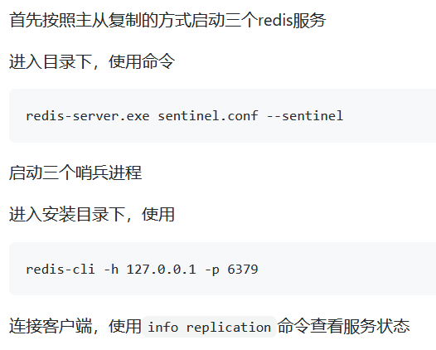
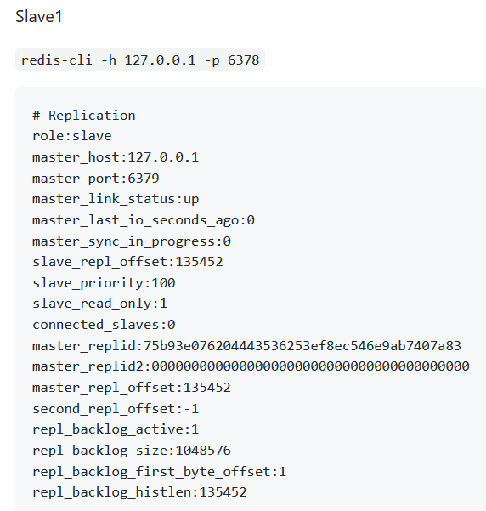

Slide 22
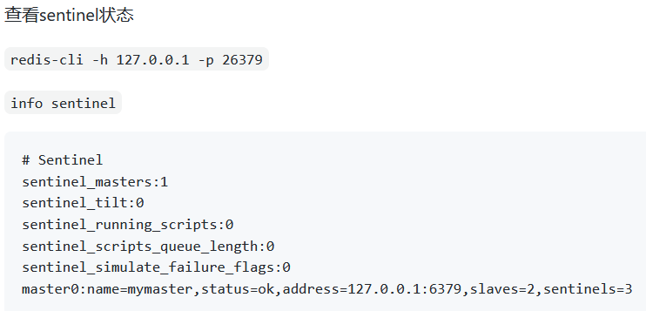

Slide 23
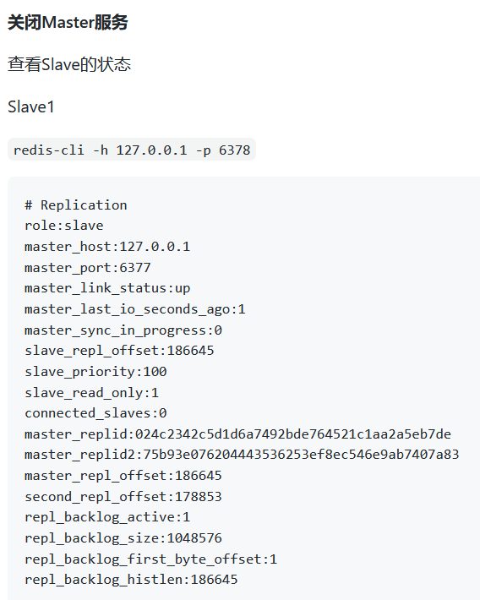
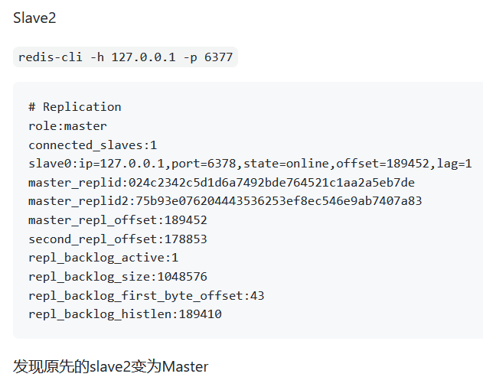
哨兵进程启动后会修改sentinel.conf配置文件，将配置写入硬盘上持久化，可以方便地重启而不会丢失配置

Slide 24
03
Redis-Cluster
redis 3.0以后支持cluster
cluster将数据分散在几个节点，并支持动态扩充
所有节点两两相连（PING-PANG机制），内部使用二进制协议优化传输速度和带宽每个节点都保存整个集群状态
客户端连接其中一个节点即可
节点的失效需要被集群中超过半数的节点检测到才能被认定
集群将所有的节点映射到0-16383的slot上，存入数据时，根据CRC16(key)对16384取模的值来确定放入的节点

Slide 25
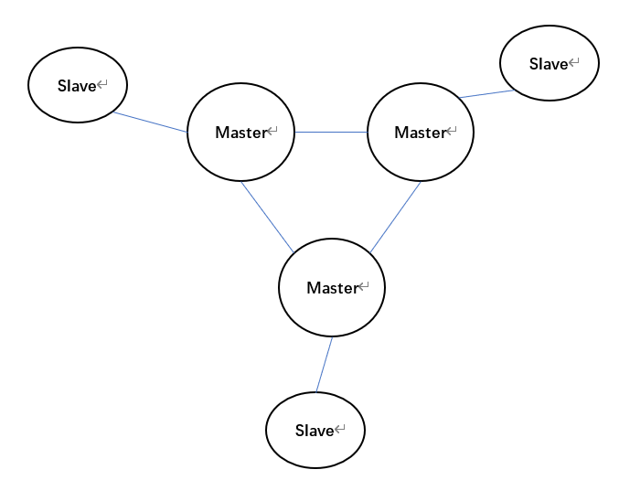
根据slot分好节点后，如果有新增的节点，则已有的所有节点选取一部分slot给新增节点
如果集群的某个节点挂掉后，集群就无法被访问。因此redis-cluster也可以配置主从模式，提高可用性。主从模式下，所有主节点分配slot，每个主节点可以有几个从节点同步数据，某个主节点宕机后相应的从节点可以来充当主节点

Slide 26
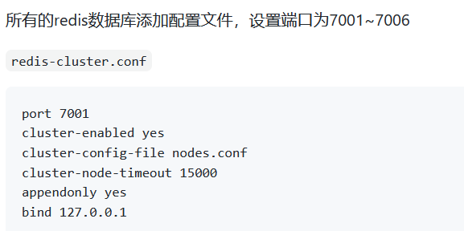
此处配置三个主节点分配slot（7001,7002,7003），每个主节点分配一个从节点（7004,7005,7006），需要复制6份redis数据库
需要安装Ruby环境，Redis的Ruby驱动gem文件，创建集群的redis-trib.rb
windows下参考：https://www.cnblogs.com/yy3b2007com/p/11033009.html

Slide 27
